Slide 1



底层系统安全研究趋势和挑战（CS315 Class）
张锋巍
2023年12月19日

Slide 2

汇报提纲
x86底层系统安全研究
Arm底层系统安全研究

Slide 3
x86架构底层技术
x86架构平台集成了较为丰富的底层技术
可信平台模块（TPM^{[1]})
协处理器系统 (Intel ME^{[2]} ， AMD PSP^{[3]} ）
系统管理模式（x86 SMM^{[4]} )
基于硬件辅助的可信执行环境技术（Intel SGX ^{[5]}，AMD SEV ^{[6]}, Intel TDX ^{[7]}）
1991
x86 SMM
2007
Intel ME
2015
Intel SGX
？
Intel TDX
2002
Intel TXT
2013
AMD PSP
2016
AMD SEV

Slide 4

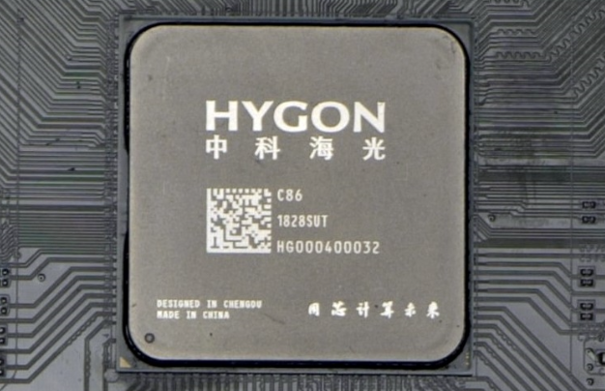
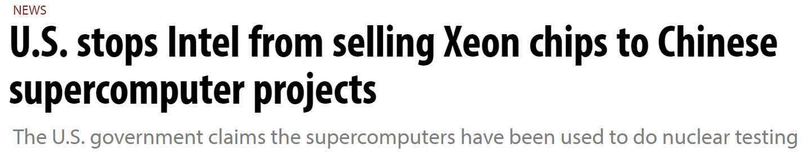
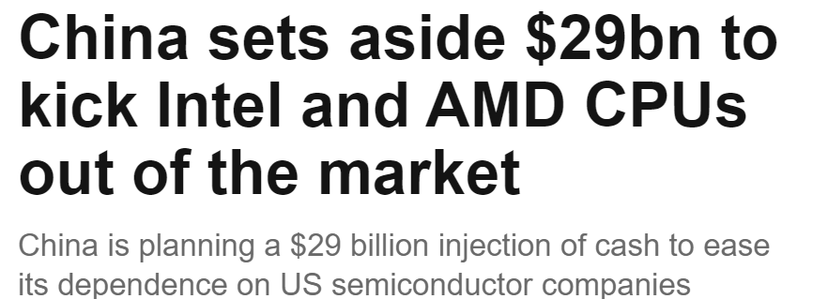
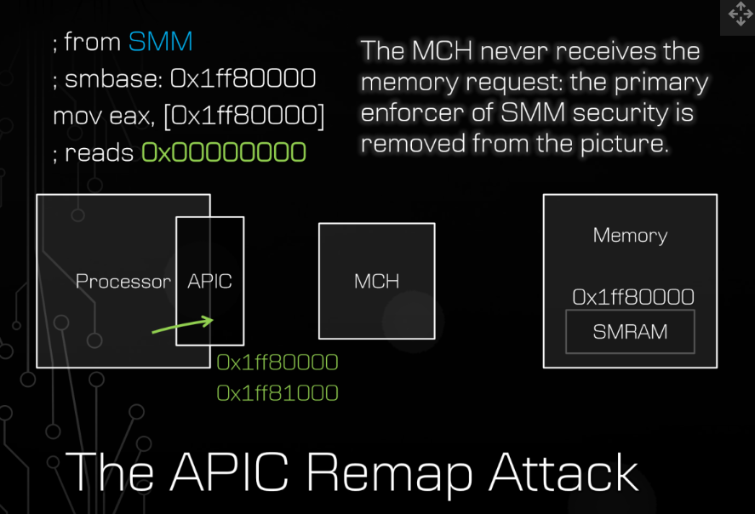


x86架构底层技术
但x86底层基础技术不再“安全”
国际关系博弈
关键技术封锁
安全技术缺陷
...
VS

Slide 5
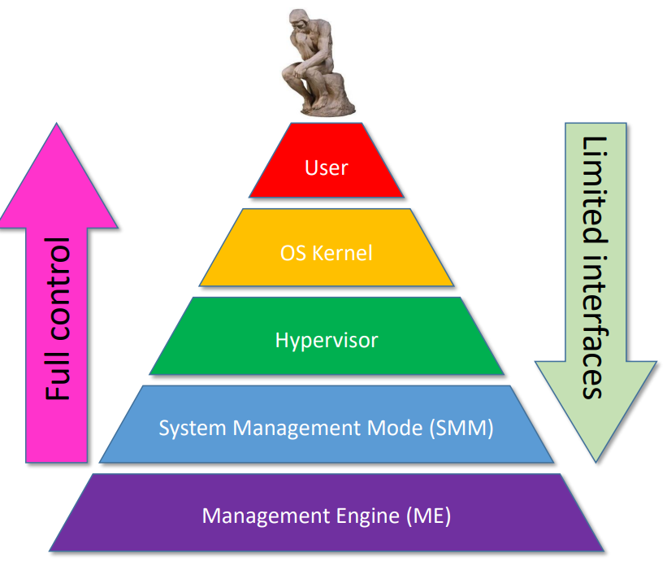
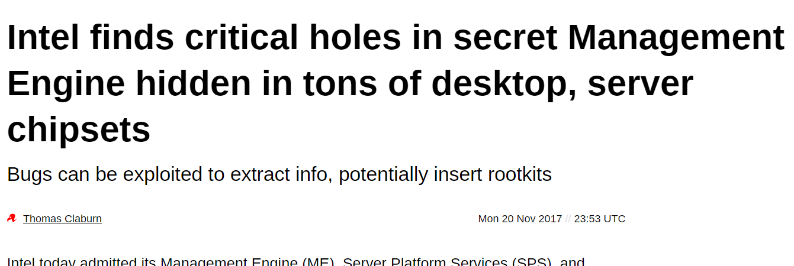
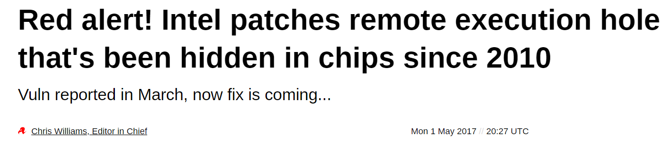
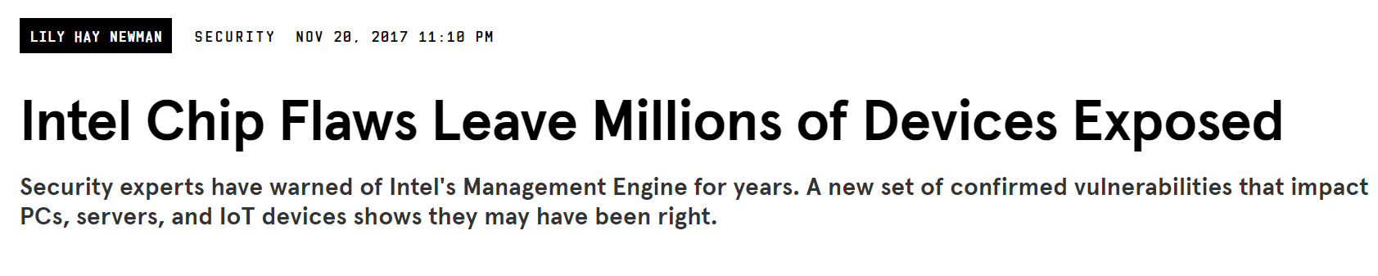
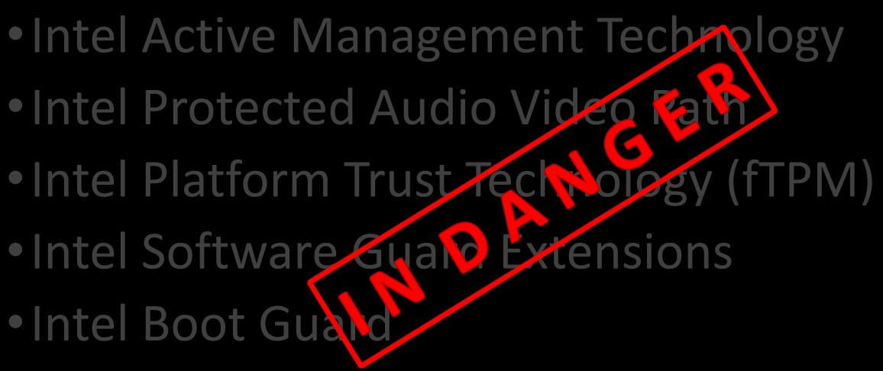
x86架构底层技术
x86底层安全基础的风险案例：2017年Intel ME 漏洞^{[8]}，用户系统无法察觉攻击。
Intel ME作为可信基为系统提供信任根，
如果存在风险将影响整个系统安全。

Slide 6
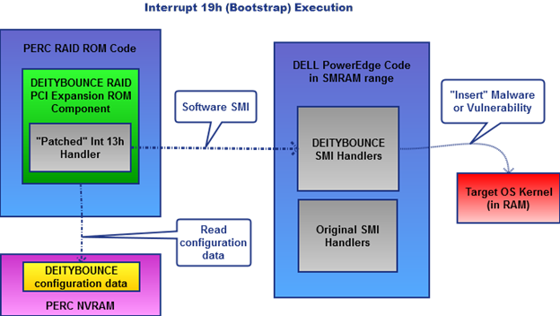
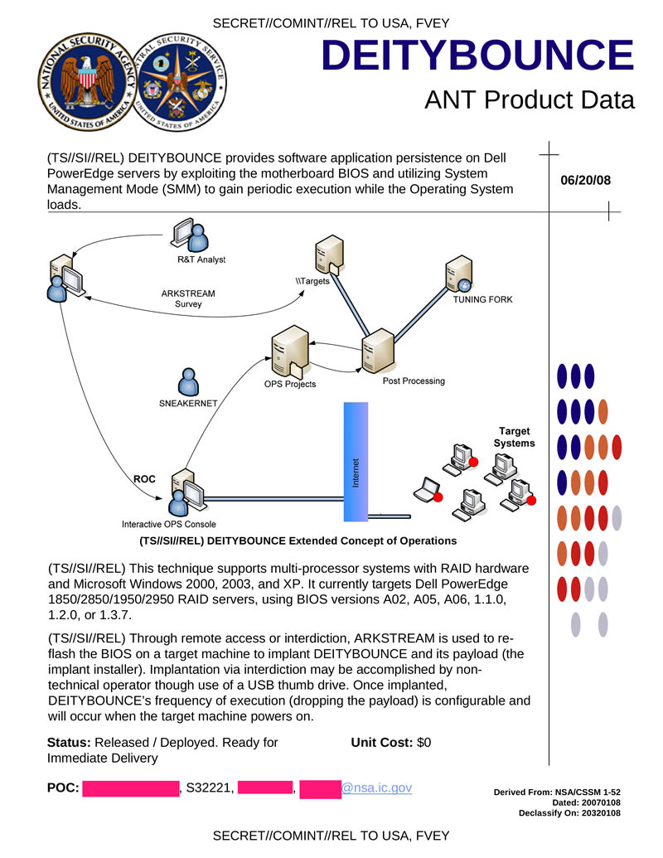
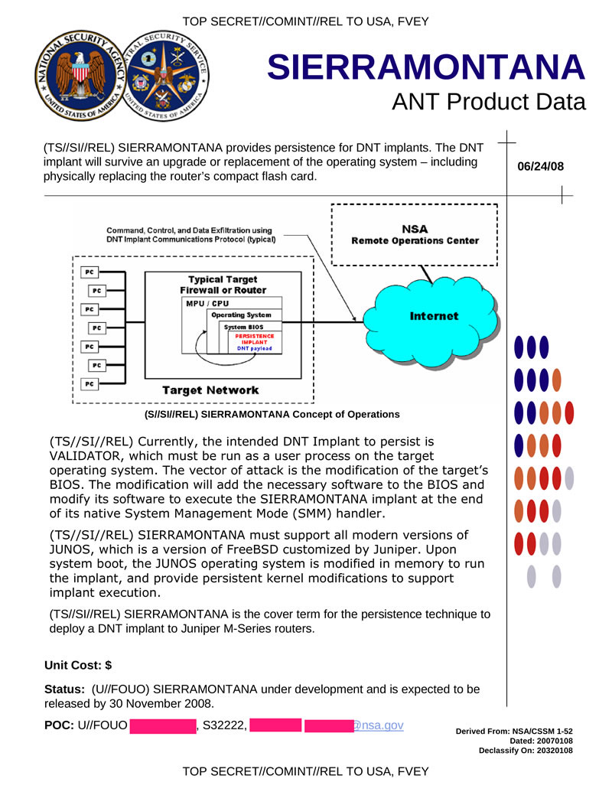
x86架构底层技术
x86底层安全的风险案例：2013年，棱镜门暴露的NSA武器库Deitybounce^{[9]}, Sierramontana^{[10]}
Deitybounce基于SMM向目标系统实施攻击
利用SMM中植入系统漏洞和后门恶意程序，监控主系统行为

Slide 7
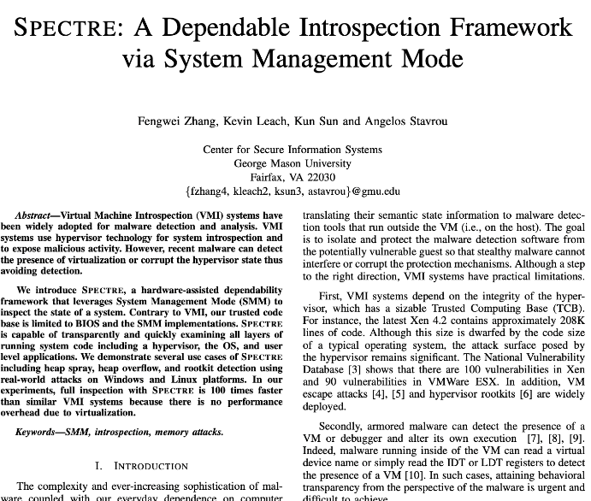
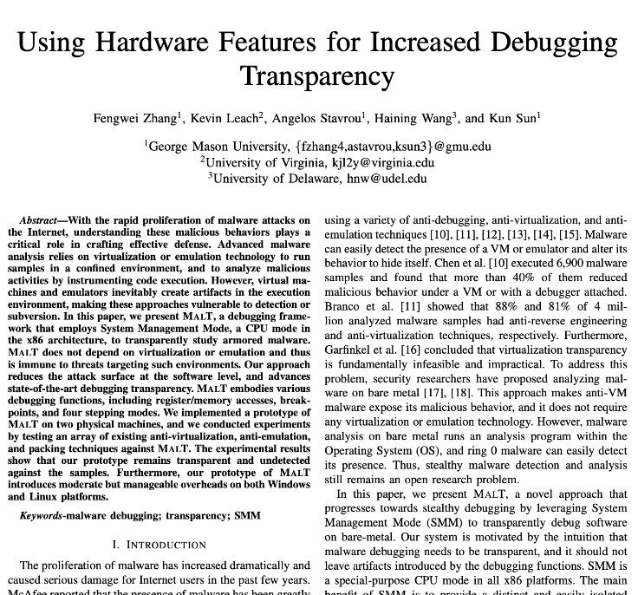
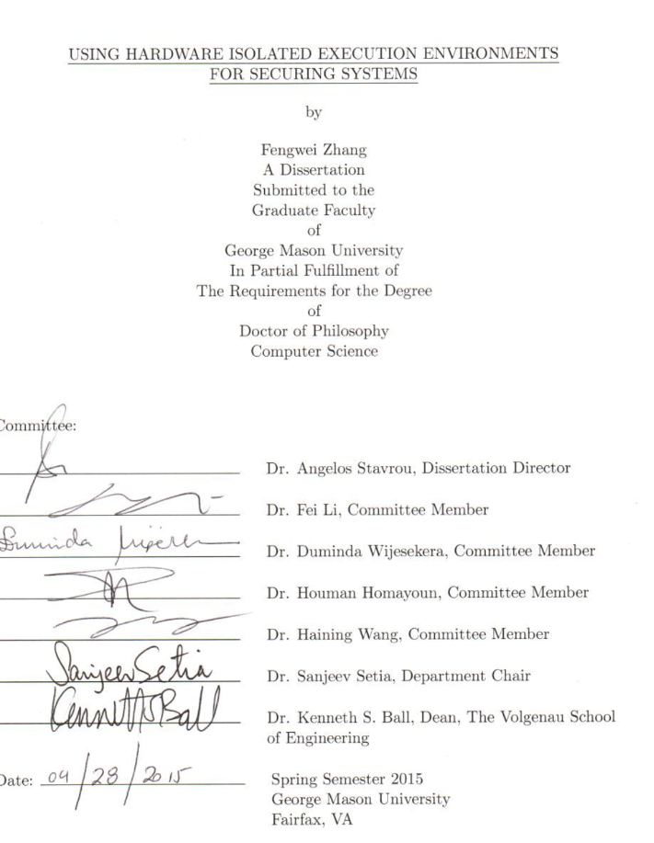
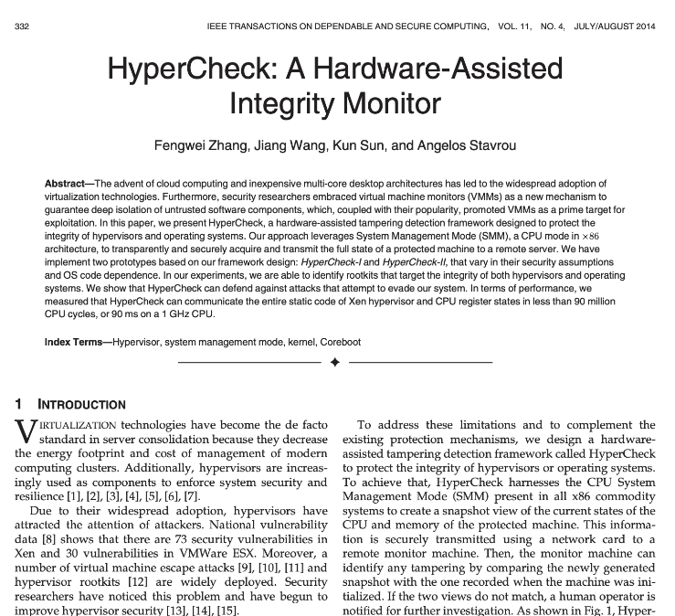
x86架构底层技术
F. Zhang, et al., SPECTRE: A Dependable Introspection Framework via System Management Mode, in IEEE/IFIP DSN 2013
F. Zhang, et al., HyperCheck: A Hardware-Assisted Integrity Monitor, in IEEE TDSC 2014
F. Zhang, et al., Using Hardware Features for Increased Debugging Transparency, in IEEE S&P 2015
我早期提出的SPECTRE、HyperCheck、MalT都是基于SMM的防御工作

Slide 8
x86架构底层技术
回到南科大后：
安全飞地
L. Zhou, X. Ding, F. Zhang*, SMILE: Secure Memory Introspection for Live Enclave, in IEEE S&P 2022.
SMILE^{[13]}
[S&P’22]
Enclave
用户层
管理层
KShot^{[12]}
[DSN’20]
L. Zhou, F. Zhang*, et al., KShot: Live Kernel Patching with SMM and SGX,
in IEEE/IFIP DSN 2020 (Best Paper Runner-up Award).
内核
Nighthawk^{[11]}[ESORICS’19]
ME 内存
内存
L. Zhou, J. Xiao, K. Leach, W Weimer, F. Zhang* , et al., Nighthawk: Transparent system introspection from ring-3, in ESORICS 2019.
SMRAM
飞地保护缓存
微处
理器
x86 芯片组
主处理器
加解密引擎
Intel ME
x86 SMM
Intel SGX
挖掘x86底层安全基础技术，增强用户可控的安全环境

Slide 9
汇报提纲
x86底层系统安全研究
Arm底层系统安全研究

Slide 10
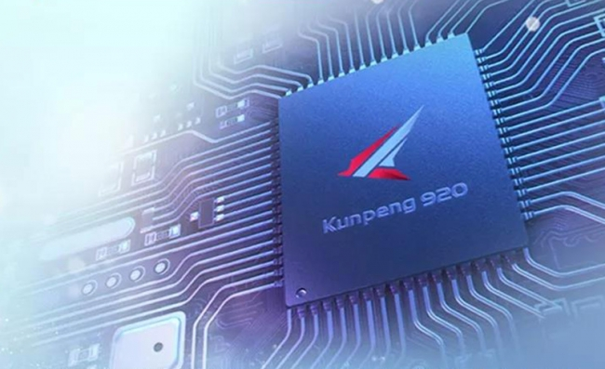
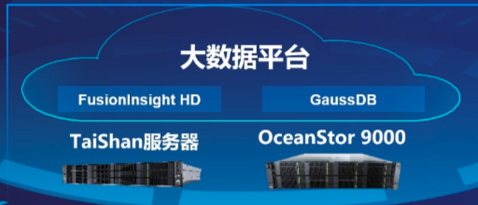
Arm系统生态
国家大力支持集成电路产业发展, 各家企业积极尝试和推动国产化 CPU 的发展
Arm体系性能持续提升，生态环境渐进友好
云服务商寻求替代 x86 芯片方案：如华为获得ARMv8指令集架构永久性授权，自主设计Arm服务器CPU鲲鹏920；推出搭载鲲鹏处理器的TaiShan服务器

Slide 11

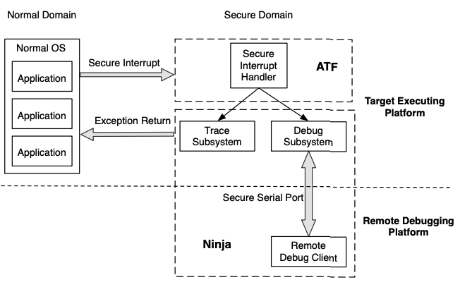
Arm底层系统安全研究
“忍者”系统 ：第一个基于Arm 平台的、透明的恶意软件分析工具^{[17]}
提高了恶意软件分析的透明度
实现针对高级恶意软件的精准分析和有效防御
Z. Ning, F. Zhang*, Ninja: Towards Transparent Tracing and Debugging on ARM, in Proceedings of the 26th USENIX Security Symposium, 2017.

Slide 12
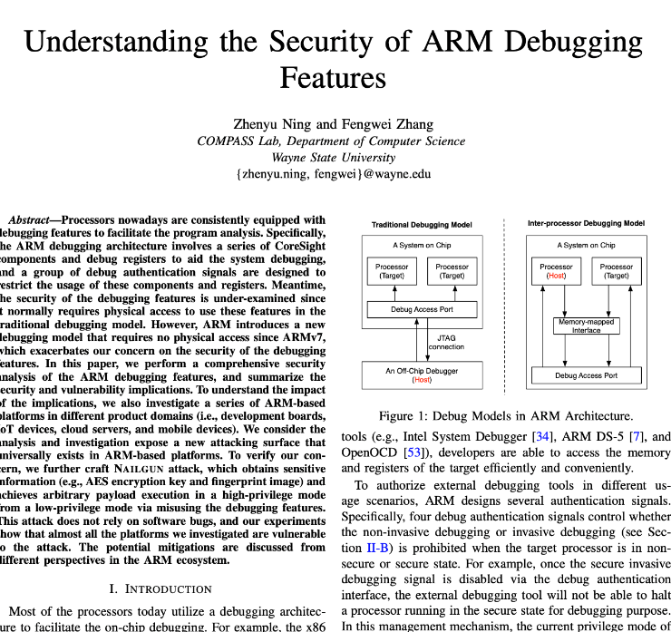
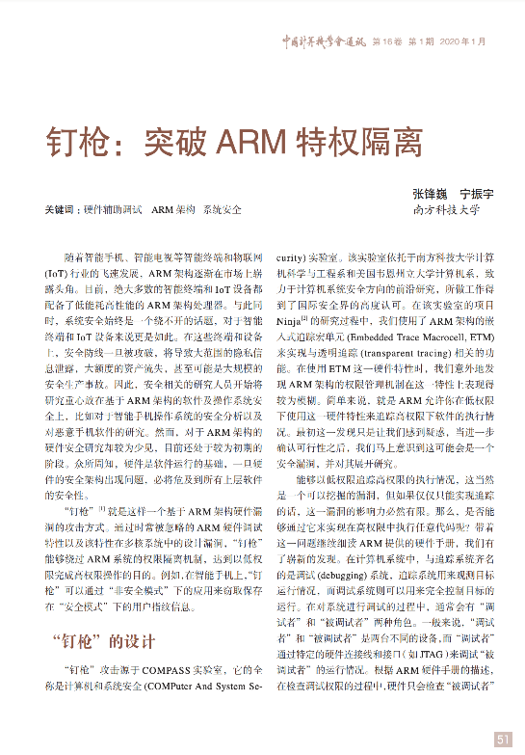

Arm底层系统安全研究
“钉枪”攻击 ：突破 Arm 架构的权限隔离机制^{[16]}
发现Arm调试系统的严重漏洞，可直接威胁TrustZone内的机密数据，并执行任意payload
对Arm生态系统产生影响，一些架构/芯片/手机与物联网设备/云服务的厂商均关注该攻击
CVE编号：CVE-2018-18068
“钉枪”提取华为手机内指纹信息
Z. Ning, F. Zhang*, Understanding the Security of ARM Debugging Features, in Proceedings of the 40th IEEE Symposium on Security & Privacy (S&P’19), 2019.
https://compass.sustech.edu.cn/nailgun/

Slide 13
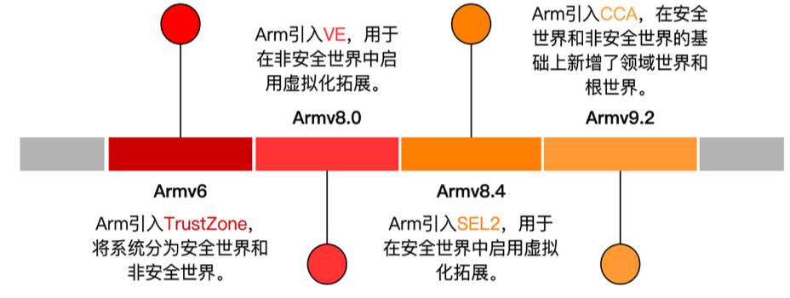
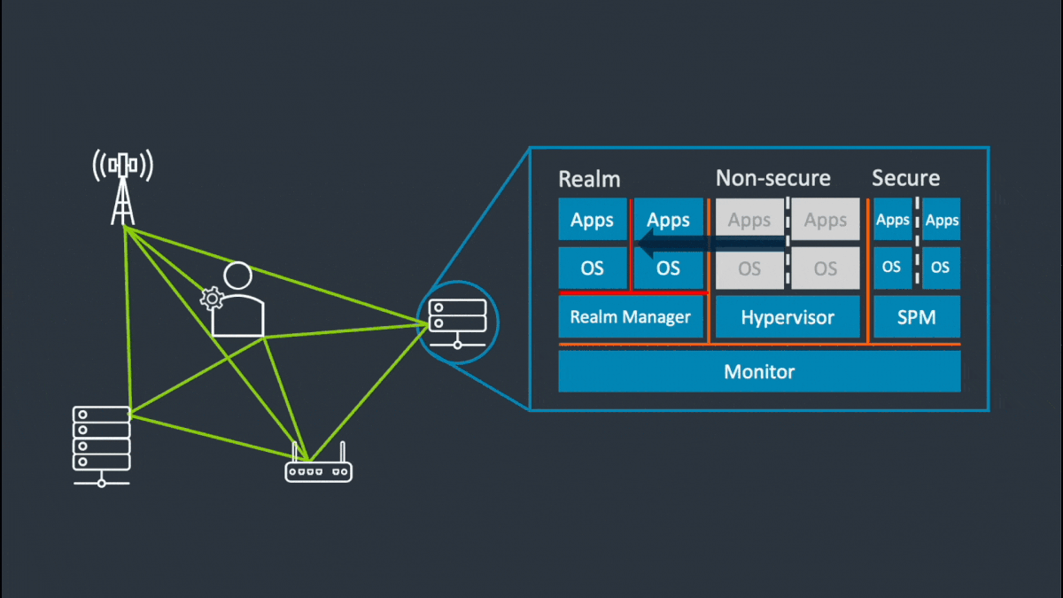
Arm系统生态
2021年，Arm推出机密计算架构^{[14]}（Confidential Compute Architecture, CCA），布局云平台和服务器端的机密计算能力：供第三方用户构建Realm虚拟机

Slide 14

Arm底层系统安全研究
“庇护所”：第一篇基于Arm CCA实现新的机密计算解决方案的“四大”安全顶会研究论文 ^{[15]}
创建用户空间级别的隔离环境，运行SApp。扩展CCA Realm VM机密计算架构
基于CCA硬件隔离，不依赖虚拟化技术，提升性能
基于最高特权Monitor，无需hypervisor，保持小TCB，减少攻击面
Y. Zhang, Y. Hu, F. Zhang*, et al., Shelter: Extending Arm CCA with Isolation in User Space, in USENIX Security 2023.
https://compass.sustech.edu.cn/shelter/

Slide 15

Arm GPU机密计算
研究目的：创建Arm GPU机密计算环境，满足机密计算需求
研究原因：
基于x86架构的GPU机密计算不可控
专门用于机密计算的GPU（如英伟达H100）对中国禁售

Slide 16
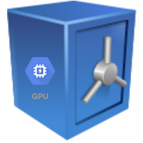
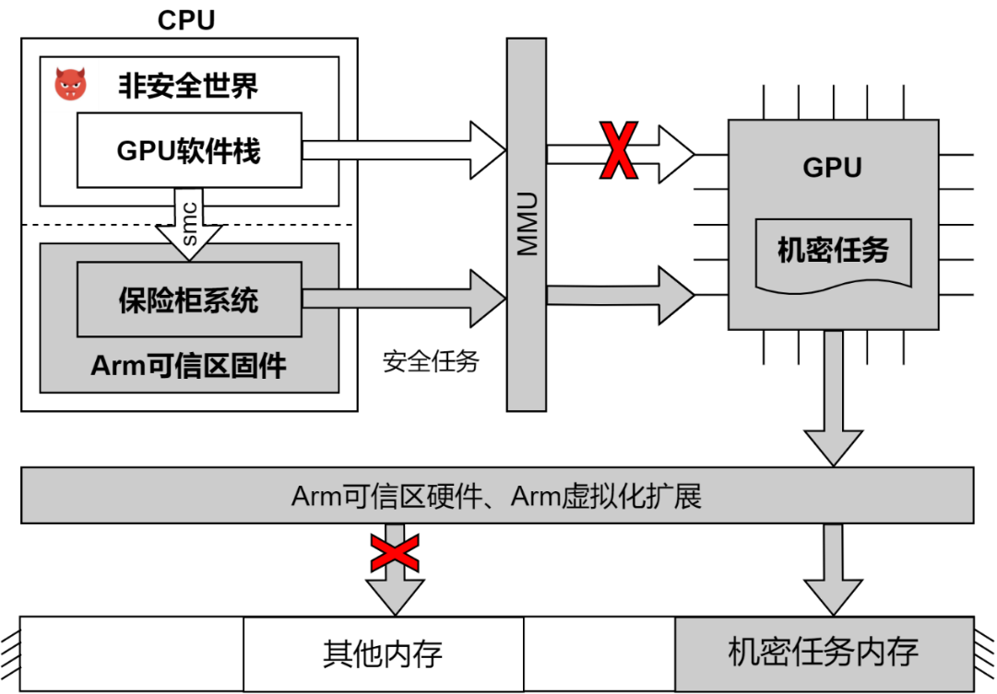
Arm GPU机密计算
“保险柜”系统：第一篇构建Arm边缘端GPU TEE的“四大”安全顶会论文^{[18]}
为Arm边缘端设备创建GPU可信计算环境，隔离非安全世界的攻击
优化冗余的数据加解密操作，减少性能负担
不需要硬件修改，可确保良好的兼容性
Y. Deng, C. Wang, S. Yu, S. Liu, Z. Ning, K. Leach, J. Li, S. Yan, Z. He, J. Cao, F. Zhang*, StrongBox: A GPU TEE on Arm Endpoints, in Proceedings of the 29th ACM Conference on Computer and Communications Security (CCS’22), 2022.
https://compass.sustech.edu.cn/strongbox/

Slide 17
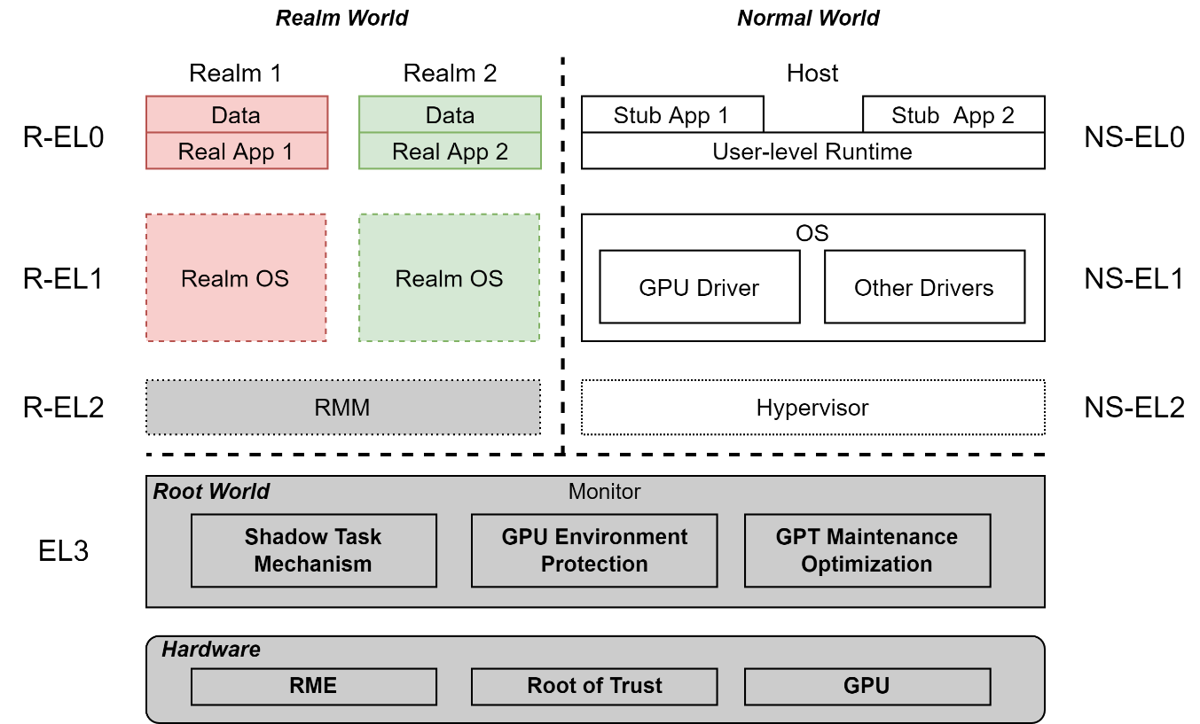
Arm GPU机密计算
“笼”系统：为Arm CCA提供GPU机密计算支持 ^{[19]}
构建面向Realm的GPU机密计算环境，扩展CCA机密计算功能
参考CCA系统架构设计“影子任务”机制，保持较小的Realm TCB
不依赖CPU/GPU端硬件改动，确保硬件兼容性
C. Wang, F. Zhang*, Y. Deng, K. Leach, J. Cao, Z. Ning, S. Yan, Z. He, CAGE: Complementing Arm CCA with GPU Extensions, To Appear in Proceedings of the 31st Network and Distributed System Security Symposium (NDSS’24), 2024.

Slide 18






展望

Slide 19

感谢聆听，敬请批评指正！

Slide 20
参考文献
Intel, Trusted Platform Module (TPM) Overview, https://www.intel.com/content/www/us/en/business/enterprise-computers/resources/trusted-platform-module.html
Intel, What is Intel Management Engine, https://www.intel.com/content/www/us/en/support/articles/000008927/software/chipset-software.html
AMD, BIOS and Kernel Developer's Guide (BKDG) for AMD Family 16h Models 30h-3Fh Processors, https://www.amd.com/system/files/TechDocs/52740_16h_Models_30h-3Fh_BKDG.pdf
Domas, Christopher, The Memory Sinkhole, https://www.blackhat.com/docs/us-15/materials/us-15-Domas-The-Memory-Sinkhole-Unleashing-An-x86-Design-Flaw-Allowing-Universal-Privilege-Escalation-wp.pdf
Intel, Intel Software Guard Extensions Programming Reference, https://www.intel.com/content/dam/develop/external/us/en/documents/overview-of-intel-sgx-instructions-and-datastructures.pdf
AMD, Secure Encrypted Virtualization API Version 0.24, https://www.amd.com/system/files/TechDocs/55766_SEV-KM_API_Specification.pdf
Intel, Architecture Specification: Intel Trust Domain Extensions (Intel TDX) Module, https://www.intel.com/content/dam/develop/external/us/en/documents/intel-tdx-module-1eas.pdf
Intel, Intel Management Engine Critical Firmware Update (Intel-SA-00086), https://www.intel.com/content/www/us/en/support/articles/000025619/software.html
Bruce Schneier, DEITYBOUNCE: NSA Exploit of the Day, https://www.schneier.com/blog/archives/2014/01/nsa_exploit_of.html
Bruce Schneier, SIERRAMONTANA: NSA Exploit of the Day, https://www.schneier.com/blog/archives/2014/01/sierramontana_n.html
Zhou L, Xiao J, Leach K, Weimer W, Zhang F, et al. Nighthawk: Transparent system introspection from ring-3[C]//Proceeding of the 24th European Symposium on Research in Computer Security, Luxembourg, September 23–27, 2019, Proceedings, Part II 24. Springer International Publishing, 2019: 217-238.
Zhou L, Zhang F, Liao J, et al. Kshot: Live kernel patching with smm and sgx[C]//2020 50th Annual IEEE/IFIP International Conference on Dependable Systems and Networks (DSN). IEEE, 2020: 1-13.
Zhou L, Ding X, Zhang F. SMILE: Secure memory introspection for live enclave[C]//2022 IEEE Symposium on Security and Privacy (SP). IEEE, 2022: 386-401.
Arm, Arm Confidential Compute Architecture Software Stack Guide, https://developer.arm.com/documentation/den0127/latest/
Zhang Y, Hu Y, Ning Z, Zhang F, Luo X, Huang H, Yan S, and He Z. Shelter: Extending Arm CCA with Isolation in User Space, To Appear In Proceedings of the 32nd USENIX Security Symposium (USENIX Security'23), Anaheim, CA, August 2023.
Ning Z, Zhang F. Understanding the security of arm debugging features[C]//2019 IEEE Symposium on Security and Privacy (SP). IEEE, 2019: 602-619.
Ning Z, Zhang F. Ninja: Towards Transparent Tracing and Debugging on ARM[C]//USENIX Security symposium. 2017: 33-49.
Deng Y, Wang C, Yu S, et al. StrongBox: A GPU TEE on Arm Endpoints[C]//Proceedings of the 2022 ACM SIGSAC Conference on Computer and Communications Security. 2022: 769-783.

